Slide 1
Проблема!

Slide 2
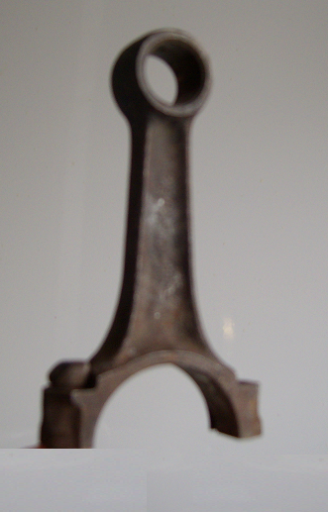
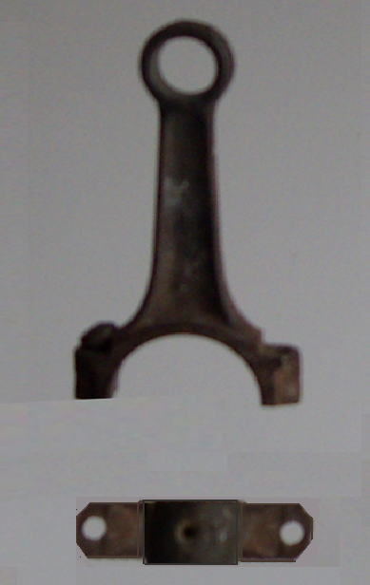
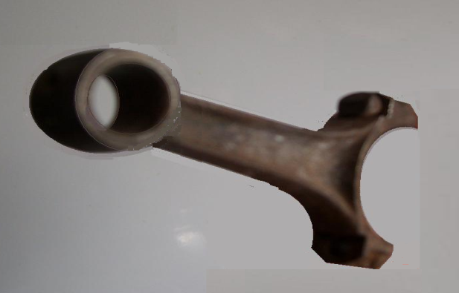
Как изобразить на чертеже деталь ШАТУН?
Количество видов должно быть минимальным,
но достаточным для понимания формы изделия

Slide 3
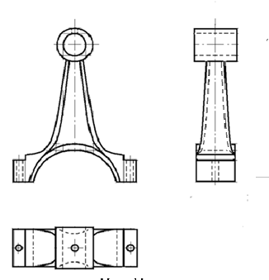
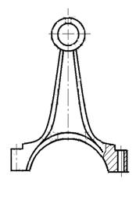
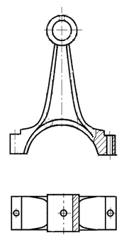
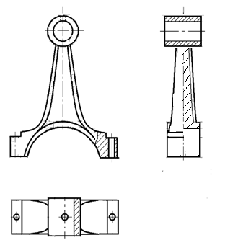
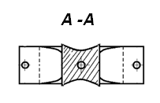
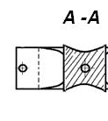

А
А
?
?
СЕЧЕНИЕ

Slide 4
Машиностроительное черчение.
Виды, разрезы, сечения.
Разработал: Чувакова А.Г.
Январь 2018г.

Slide 5
Тема урока: СЕЧЕНИЯ: определение, назначение, виды сечений, правила выполнения и обозначения сечений.

Slide 6
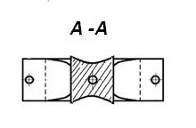
Найдите сходство и различия в определениях
Сечение - это изображение фигуры, полученное при мысленном рассечении предмета секущей плоскостью. На сечении показывается то, что расположено в секущей плоскости.
Назначение сечения – дать понятие о конструктивных особенностях детали в определеном месте
Разрез - это изображение , полученное при мысленном рассечении предмета одной или несколькими секущими плоскостями. В разрезе показывается то, что расположено в секущей плоскости и за ней.
Назначение разреза – дать понятие о внутренней форме изделия

Slide 7
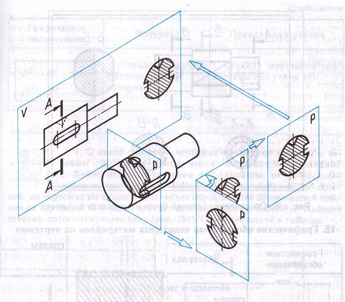
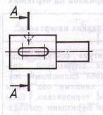
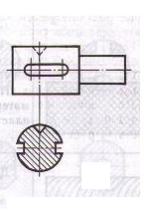
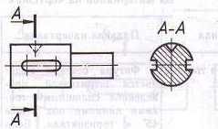
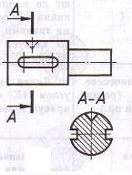
Получение и обозначение сечения

Slide 8

Оформление изображения сечений
Контур фигуры вынесенного сечения обводят сплошной толстой основной линией. Фигуру сечения выделяют штриховкой, которую наносят по углом 45 градусов к ос-новной надписи чертежа.

Slide 9
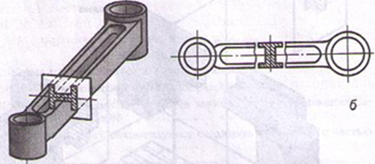
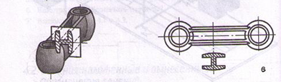
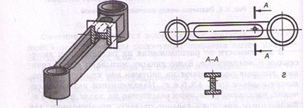
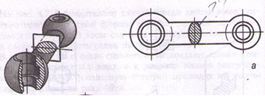
По расположению относительно видов различают сечения а)вынесенные их располагают:
а)на продолжении штрихпунк-
тирной линии
в)разрыве между частями одного вида
б)на свободном месте
б)наложенные: их располагают
непосредственно на видах
Контур фигуры наложенного сечения обводят сплошной тонкой линией, фигуру сечения выделяют штриховкой

Slide 10







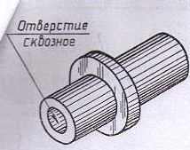
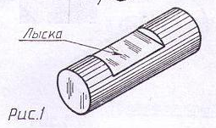
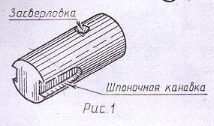
Конструктивные элементы вала и их изображение на чертеже
Практическая работа
1
1
2
2
3,5
3
3
4
1 – лыска
2 – шпоночная канавка
3 – отверстие поперечное
4– отверстие продольное,
5 - засверловка

Slide 11
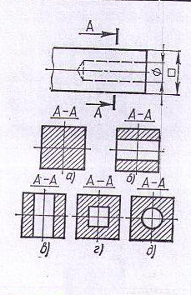
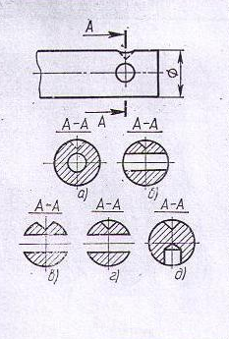
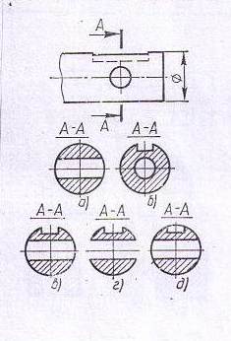
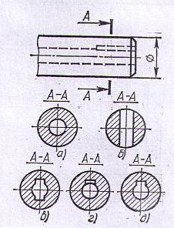
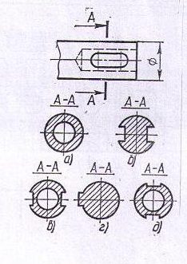
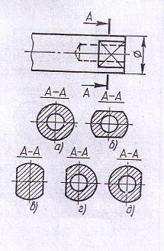
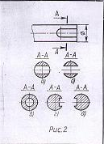
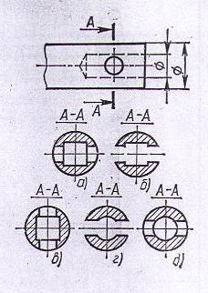
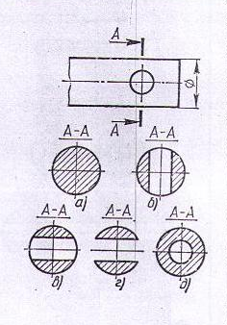
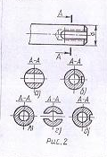
Найти правильно выполненное сечение

Slide 12
Задание 10, стр168.
Ответить на вопросы:
С какой целью применяются сечения?
Какие изображения называют сечениями?
Какие бывают сечения и почему?

Slide 13
Домашнее задание:
1) параграфы 36-37
2)на альбомных листах: Графическая работа
стр169 (две детали). Без размеров. Не забыть о рамке и основной надписи!

Slide 14
Спасибо
за внимание!

